Slide 1


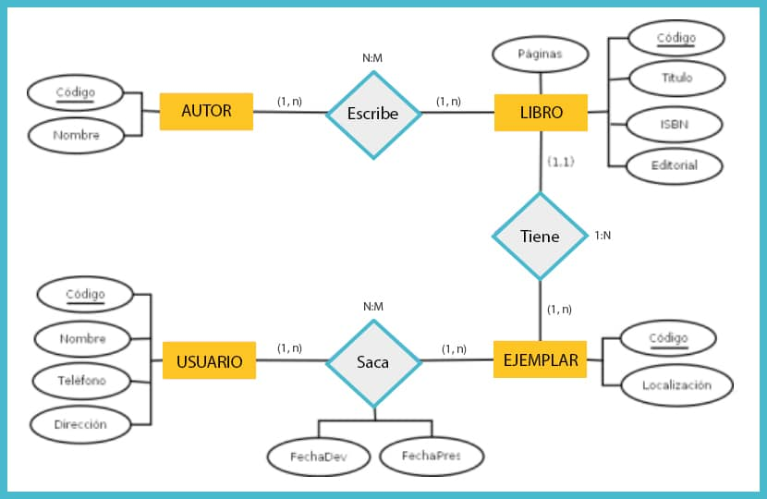
Práctica
Tarea Procesual
Hito 2 BDA(Base De Datos)

Slide 2
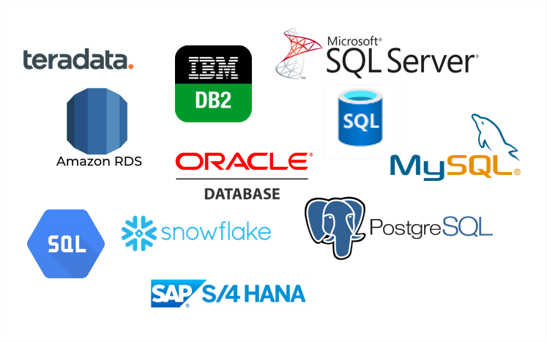
¿Qué son las bases de datos?
Una base de datos es una herramienta para recopilar y organizar información.
Las bases de datos pueden almacenar información sobre personas, productos, pedidos u otras cosas.
Muchas bases de datos comienzan como una lista en una hoja de cálculo o en un programa de procesamiento de texto.

Slide 3
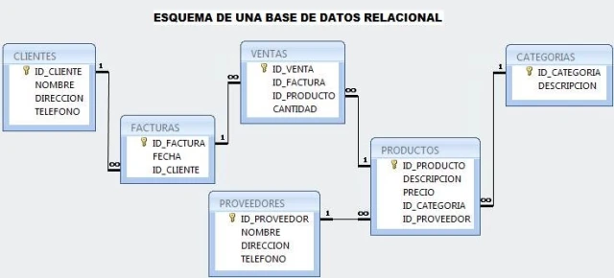
2. ¿A qué se refiere cuando se habla de base de datos relacionales?
Se refiere a la colección de información que organiza datos en relaciones predefinidas, en la que los datos se almacenan en una o más tablas o ("relaciones") de columnas y filas.

Slide 4
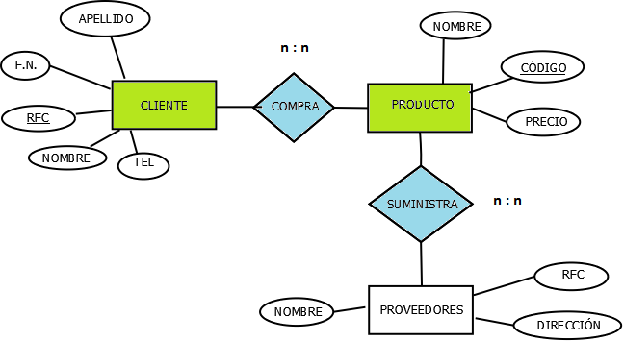
3. ¿Qué es el modelo entidad relación y/o diagrama entidad relación?
Es un tipo de diagrama de flujo que ilustra cómo las "entidades", como personas, objetos o conceptos, se relacionan entre sí dentro de un sistema.
en el podemos realizar la parte lógica y podremos ordenar y organizar de la mejor manera.

Slide 5
4. ¿Cuáles son las figuras que representan en un diagrama entidad relación?
Primary Key
Primary Key
Entidad
Atributos
Atributos
Entidad
Relación
Relación

Slide 6
5. ¿Qué es SQL Server y SQL Manager Studio?
SQL Server Management Studio (SSMS) es un entorno integrado para administrar cualquier infraestructura de SQL. Use SSMS para acceder a todos los componentes de SQL Serve
SQL Server es un sistema de administración de bases de datos que permite cosas como el procesamiento de transacciones y las aplicaciones de análisis.

Slide 7
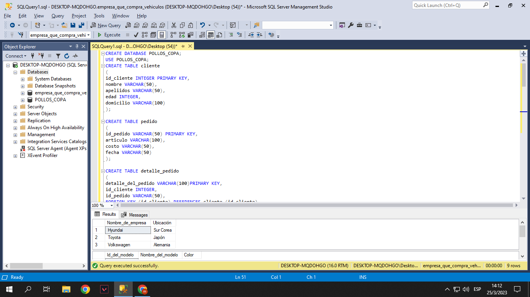
6. ¿Cómo se crea una base de datos?
Con el siguiente comando se puede crear una base de datos.

Slide 8
7. ¿Para qué sirve el comando USE?
El comando USE se utiliza para seleccionar la base de datos creada o ya creada para poder trabajar en dicha base de datos.
EJEMPLO

Slide 9
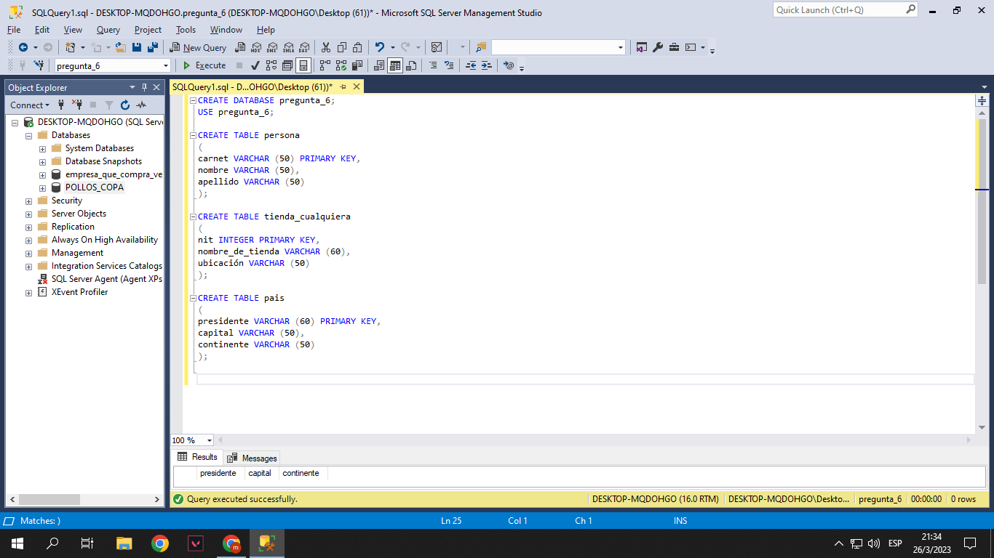
8. Crear una tabla cualquiera con 3 columnas y su primary key

Slide 10
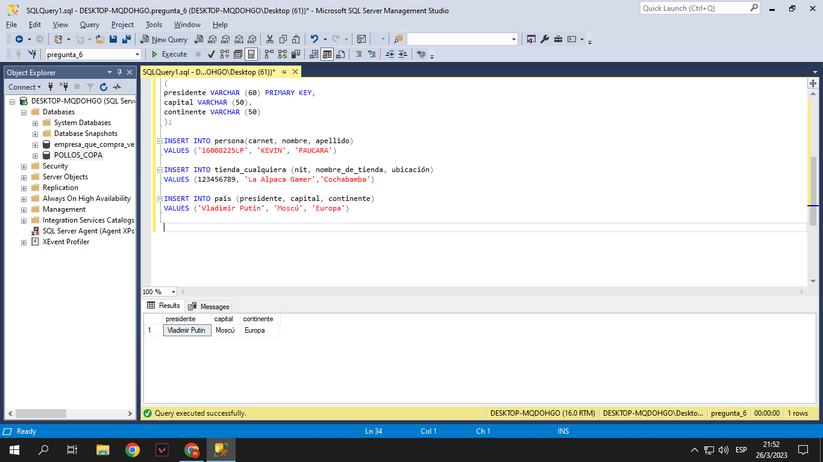
9. Insertar 3 registros a la tabla creada anteriormente
Con el comando “INSERT INTO” le daremos indicación de los atributos de la tabla y con el comando “VALUES” le daremos valores a las casillas de cada tabla.

Slide 11
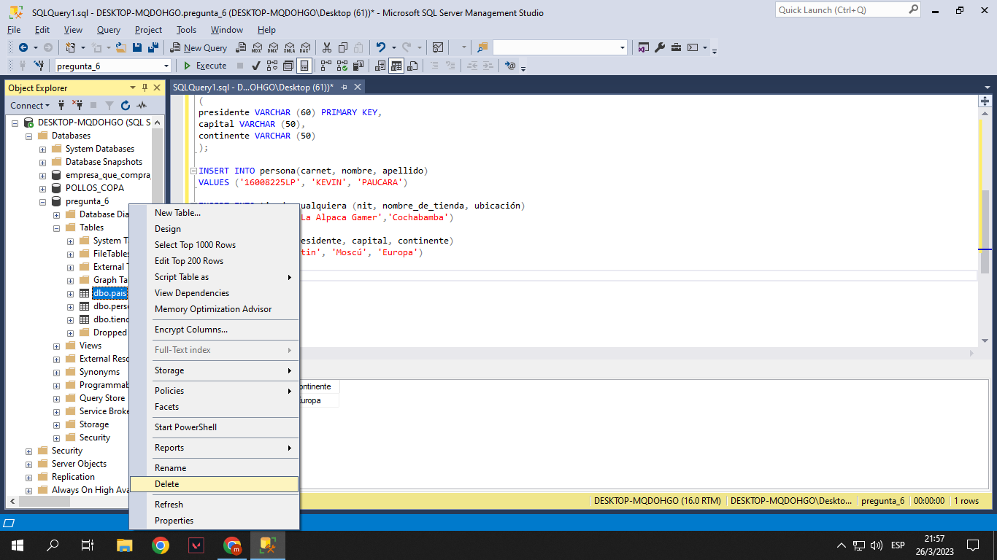
10. ¿Cómo se elimina una tabla?
Una tabla se puede eliminar de dos maneras distintas…
Ya sea por comando el cual sería “DROP TABLE ”y enseguida el nombre de la tabla que queremos eliminar por la manera manual yendo a eliminar directamente la tabla en la lista al lado derecho del SQL Buscando en “Databases” abriendo la base de datos de la tabla e ingresar en la carpeta de “Tables”
EJEMPLO DE MANERA MANUAL

Slide 12
11. Crear el diseño para universidad
UNIVERSIDAD
Nombre_de_la_universidad (VARCHAR = string (PRIMARY KEY))
Clasificación_de_universidad (VARCHAR = string)
Sedes_o_facultades (VARCHAR = string)
Fecha_de_fundación (VARCHAR = string)

Slide 13
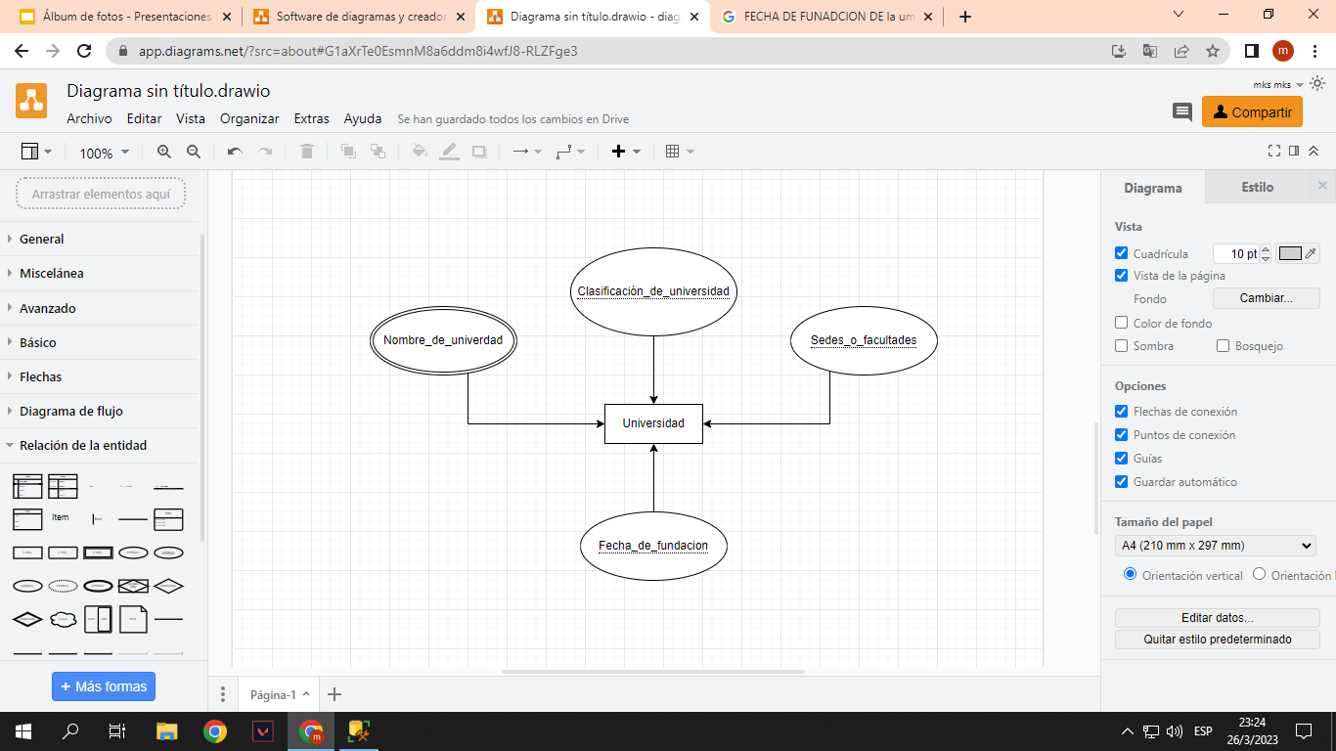
12. Crear diagrama Entidad Relación E-R para el ejercicio anterior

Slide 14
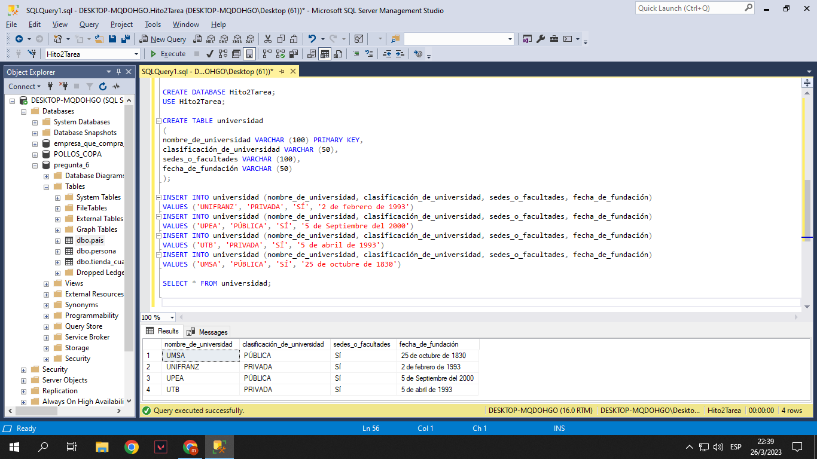
13. Crear la tabla universidad en base al diseño anterior

Slide 15
14. Agregar registros a la tabla creada anteriormente

Slide 16
15. Realizar 2 inscripciones y el diagrama relación
Primero creamos la base de datos con el comando visto en la imagen.
Luego de crear la base de datos con el nombre: “POLLOS_COPA” usaremos el comando: USE POLLOS_COPA para usar la base de datos que creamos.

Slide 17
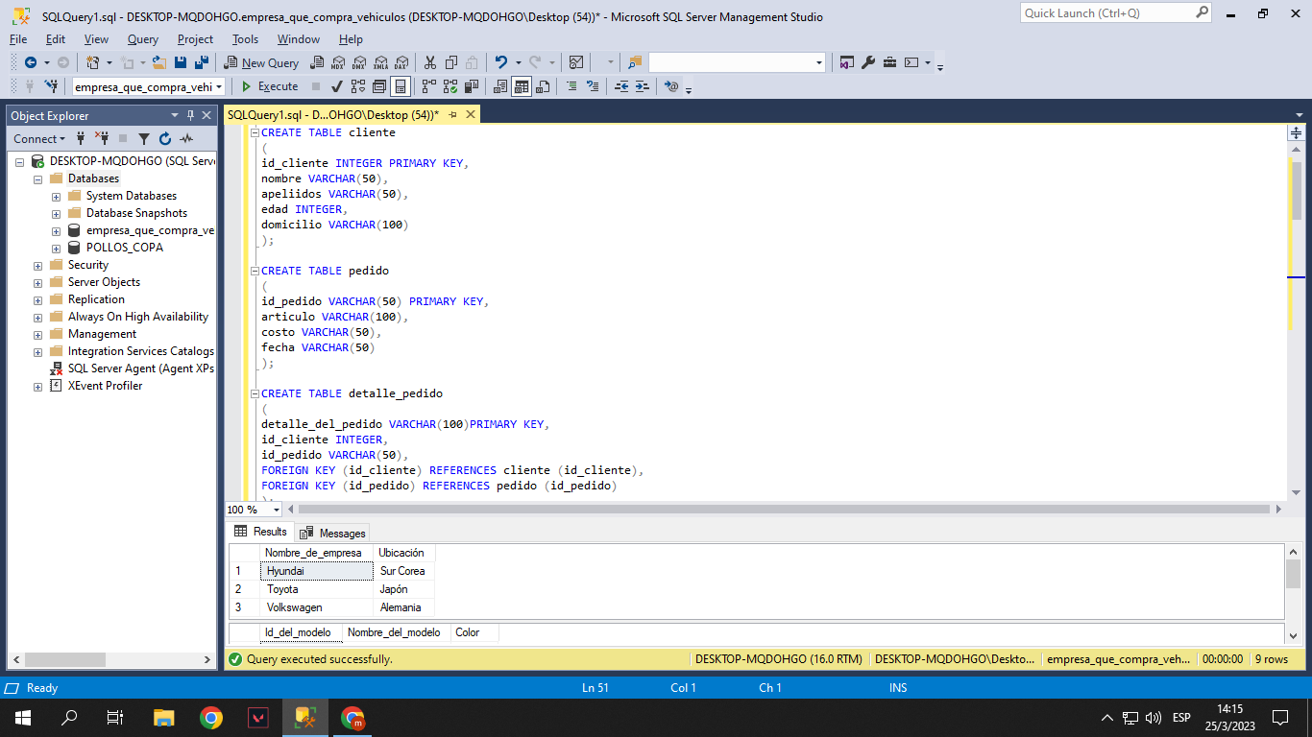
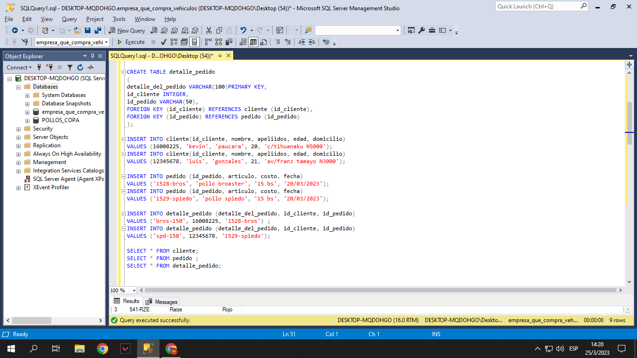
Creamos las tablas correspondientes
En las tablas creadas debemos usar algo muy importante en cada tabla como lo es el: PRIMARY KEY
Utilizamos el comando FOREING KEY y REFERENCES para hacer referencia al “PRIMARY KEY” de las anteriores tablas.

Slide 18
Insertamos valores a las tablas

Slide 19
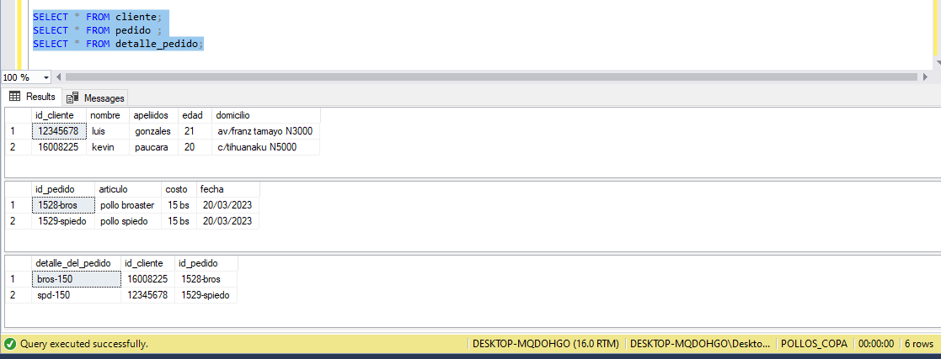
El comando: SELECT * FROM. Podremos ver las tablas.
En la siguiente imágen podemos ver las tablas con los datos ya puestos.

Slide 20
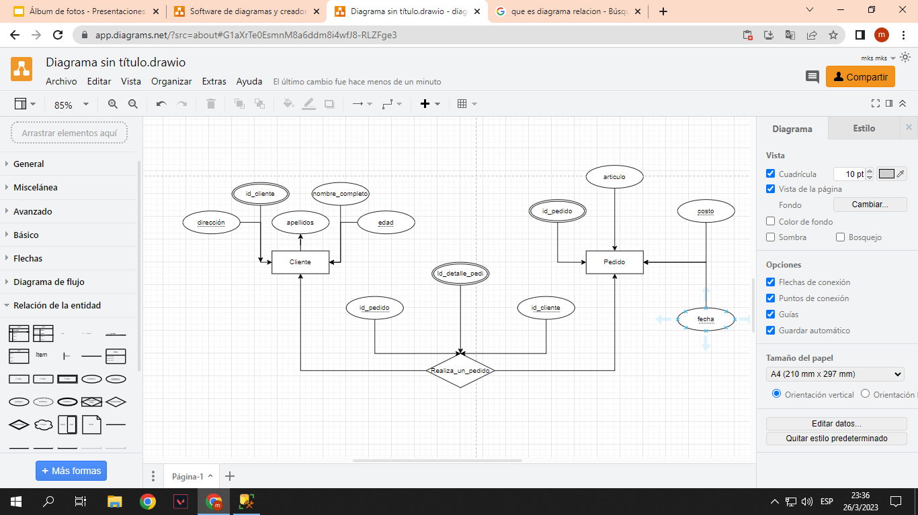
Diagrama Relación

Slide 21
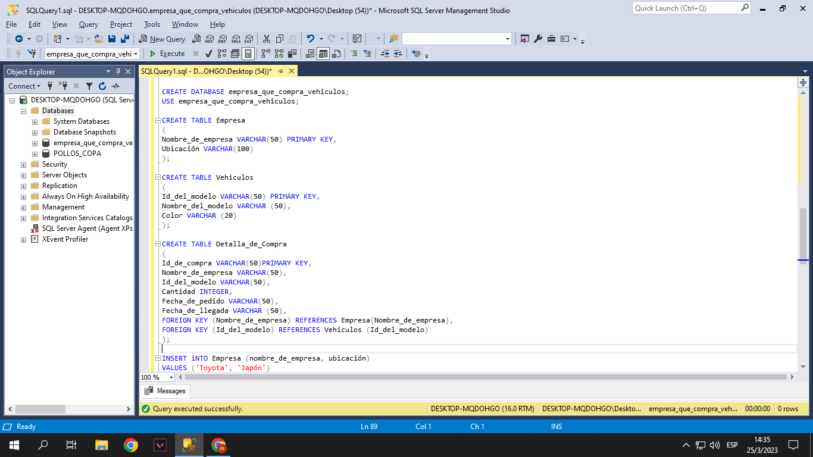
16. Crear el modelo entidad relación ER y su código SQL.
El contexto del análisis es: Una empresa que compra vehículos.
Primero creamos la base de datos con el comando visto en la imagen.
Luego de crear la base de datos con el nombre: “empresa_que_compra_vehiculos” usaremos el comando: USE empresa_que_compra_vehiculos para usar la base de datos que creamos.

Slide 22
Creamos las respectivas tablas.

Slide 23
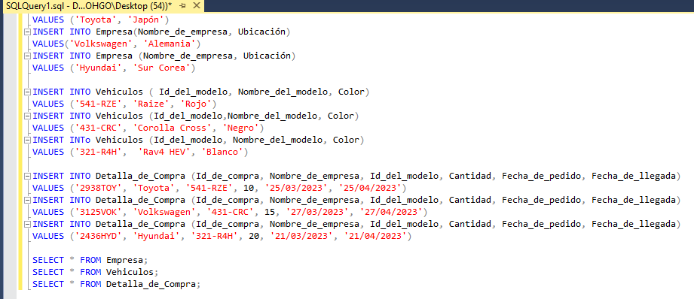
Agregaremos valores a las tablas creadas

Slide 24
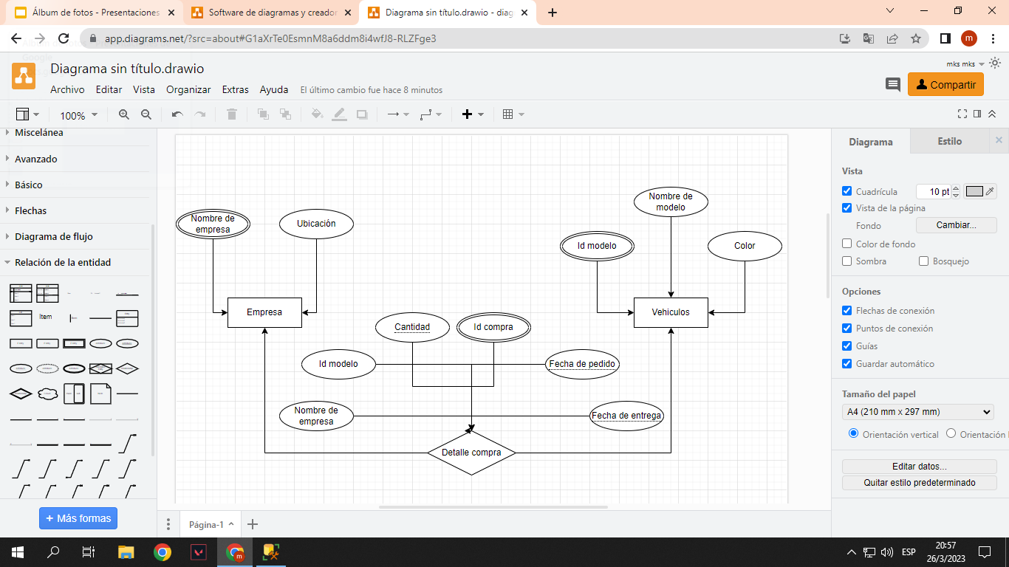
Diagrama Entidad Relación ER

